Slide 1
Messe du 8 octobre 2023
27° dimanche
Année A
Notes:
<numéro>

Slide 2
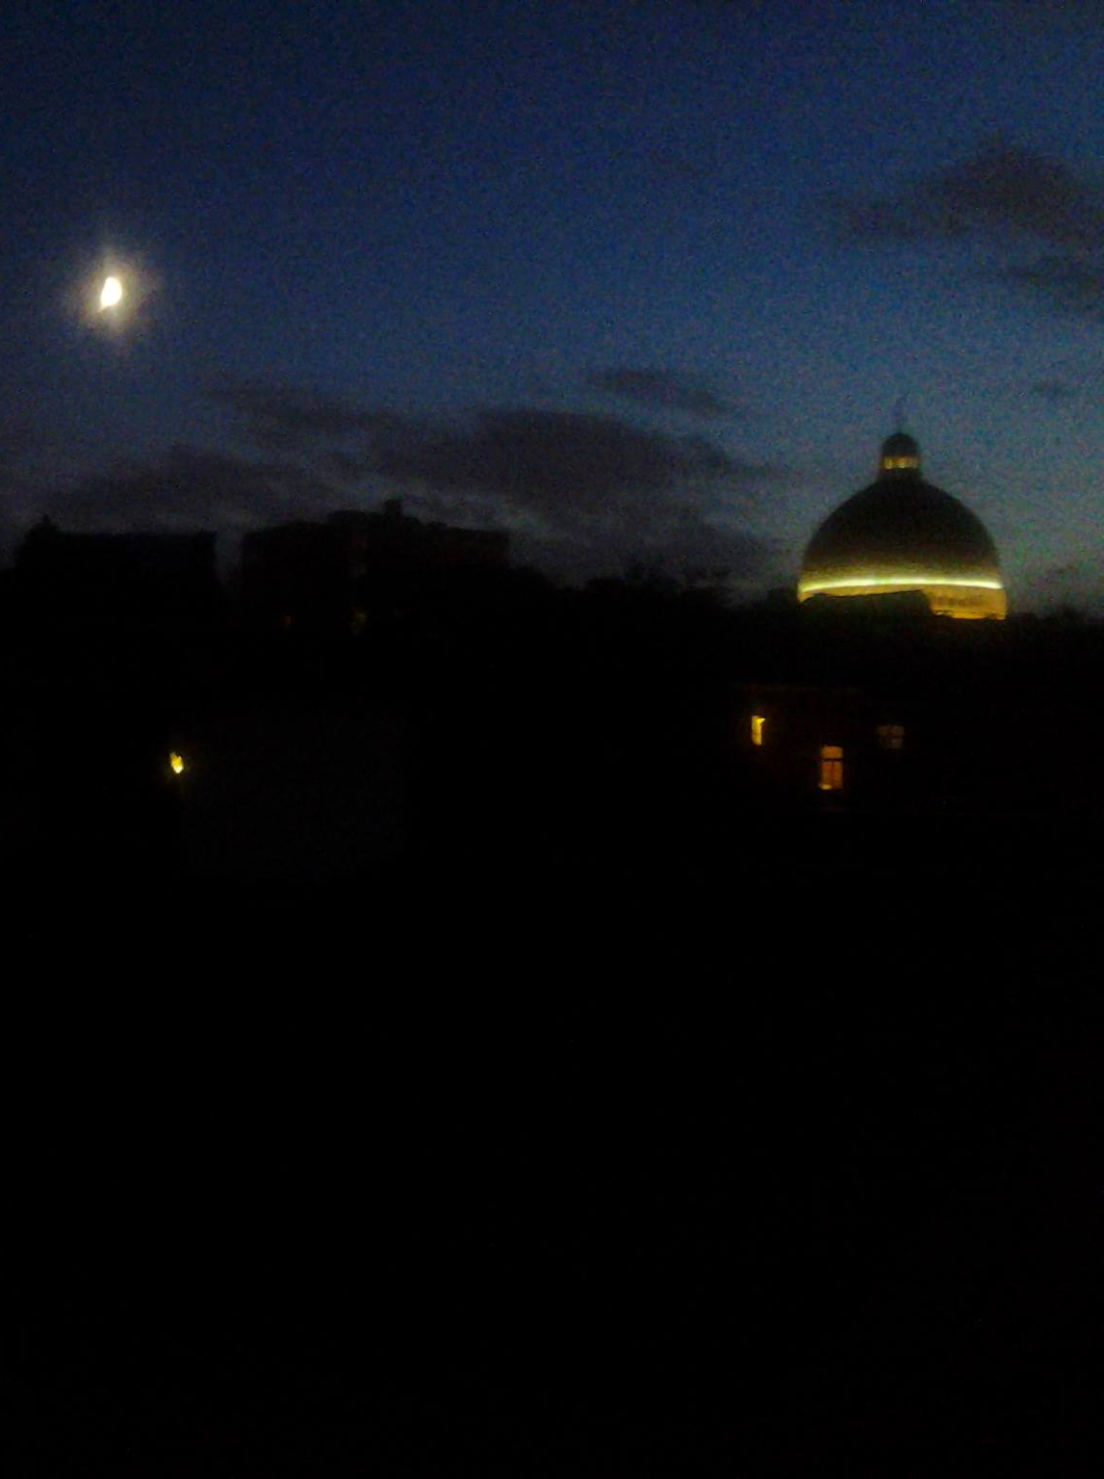

Slide 3
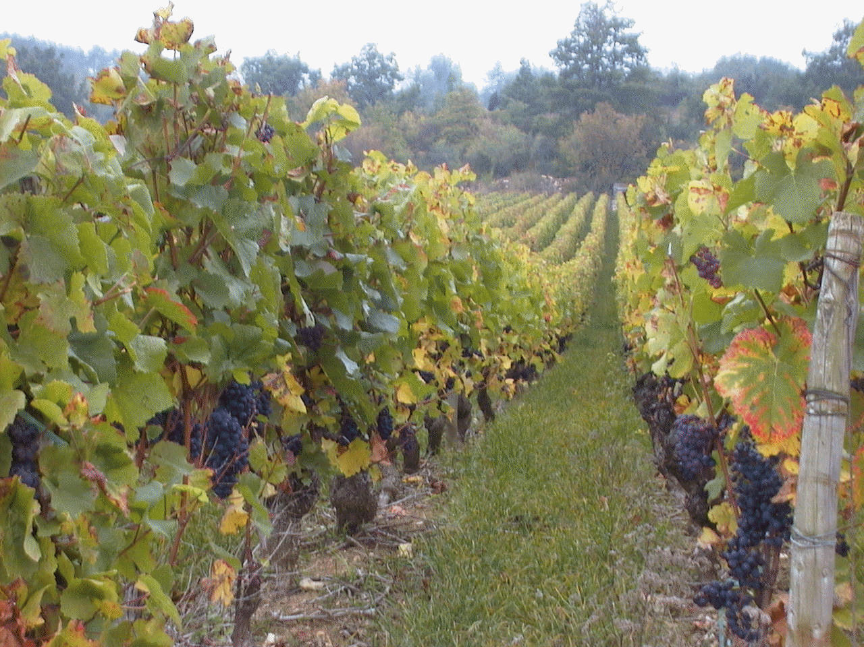

Slide 4
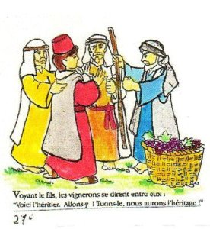

Slide 5
OH ! QU'IL EST BON
Refrain :
Oh ! qu'il est bon
d'être tous ensemble.
Oh ! qu'il est bon de chanter
ton nom, Seigneur.
Oh! qu'il est bon
d'être tous ensemble.
Oh! qu'il fait bon dans ta maison.
1. Toi qui sais et toi qui ne sais pas,
Toi qui aimes et toi qui n'aime pas,
Toi le pauvre, l'étranger, le petit, le mal aimé. ( bis )

Slide 6
Refrain :
Oh ! qu'il est bon
d'être tous ensemble.
Oh ! qu'il est bon de chanter
ton nom, Seigneur.
Oh! qu'il est bon
d'être tous ensemble.
Oh! qu'il fait bon dans ta maison.
2. Toi l'ami que je ne connais pas,
Toi l'ami que je n'attendais pas,
Toi le pauvre, l'étranger, le petit, le mal aimé. ( bis )

Slide 7
Refrain :
Oh ! qu'il est bon
d'être tous ensemble.
Oh ! qu'il est bon de chanter
ton nom, Seigneur.
Oh ! qu'il est bon
d'être tous ensemble.
Oh! qu'il fait bon dans ta maison.
3. Toi l'enfant
au cœur de nos refrains,
Toi l'ancien
au cœur de nos chagrins,
Toi le pauvre, l'étranger,
le petit, le mal aimé. ( bis )

Slide 9
KYRIE
Jésus, Berger de toute humanité (G 310-1)
1.
Jésus,
Berger de toute humanité,
Tu es venu chercher ceux qui étaient perdus.
Prends pitié de nous,
fais-nous revenir,
Fais-nous revenir à toi !
Prends pitié de nous !

Slide 10
2.
Jésus,
Berger de toute humanité,
Tu es venu guérir
ceux qui étaient malades.
Prends pitié de nous,
fais-nous revenir,
Fais-nous revenir à toi !
Prends pitié de nous !

Slide 11
3.
Jésus,
Berger de toute humanité,
Tu es venu sauver
ceux qui étaient pécheurs.
Prends pitié de nous,
fais-nous revenir,
Fais-nous revenir à toi !
Prends pitié de nous !

Slide 13
GLORIA
Gloire à Dieu dans le ciel !
Grande paix sur la terre ! (Bis)
1. Nous te louons, nous te bénissons
Nous t’adorons !
Nous te glorifions,
Nous te rendons grâce
Pour ton immense gloire !
2. Seigneur Dieu, le Roi du ciel,
Le Père tout puissant !
Seigneur Dieu, Agneau de Dieu,
Le fils du Père !

Slide 14
GLORIA
Gloire à Dieu dans le ciel !
Grande paix sur la terre ! (Bis)
3. Le seul Saint, le seul Seigneur,
Le seul très haut !
Jésus Christ, avec l’Esprit,
Dans la gloire du Père !
Gloire à Dieu dans le ciel !
Grande paix sur la terre ! (Bis)

Slide 16
Psaume 79
La vigne du Seigneur
de l'univers,
c'est la maison d'Israël.
1. La vigne que tu as prise à l’Égypte,
tu la replantes en chassant des nations.
Elle étendait ses sarments
jusqu’à la mer,
et ses rejets, jusqu’au Fleuve.

Slide 17
La vigne du Seigneur
de l'univers,
c'est la maison d'Israël.
2. Pourquoi as-tu percé sa clôture?
Tous les passants y grappillent en chemin;
le sanglier des forêts la ravage
et les bêtes des champs la broutent.
3. Dieu de l’univers, reviens!
Du haut des cieux, regarde et vois:
visite cette vigne, protège-la,
celle qu’a plantée ta main puissante.

Slide 18
La vigne du Seigneur
de l'univers,
c'est la maison d'Israël.
4. Jamais plus nous n’irons loin de toi:
fais-nous vivre et invoquer ton nom!
Seigneur, Dieu de l’univers,
fais-nous revenir;
que ton visage s’éclaire,
et nous serons sauvés.

Slide 20
ALLÉLUIA – Psaume 117
Alléluia, Alléluia, Alléluia,
Alléluia, Alléluia, Alléluia !
Proclamez
que le Seigneur est bon,
Éternel est son amour !
Que le dise la maison d'Israël,
Éternel est son amour !
Alléluia, Alléluia, Alléluia,
Alléluia, Alléluia, Alléluia !

Slide 22
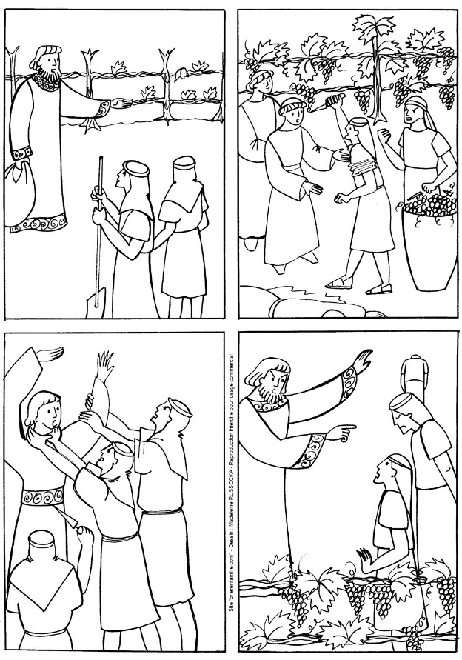

Slide 24
« SYMBOLE DES APOTRES »
Je crois en Dieu, le Père tout-puissant,
Créateur du ciel et de la terre.
Et en Jésus Christ, son fils unique,
notre Seigneur,
qui a été conçu du Saint Esprit,
est né de la Vierge Marie,
a souffert sous Ponce Pilate,
a été crucifié, est mort et a été enseveli,
est descendu aux enfers,
le troisième jour est ressuscité des morts,
est monté aux cieux,
est assis à la droite de Dieu
le Père tout-puissant,
d’où il viendra juger les vivants et les morts.
Je crois en l’Esprit Saint,
à la sainte Eglise catholique,
à la communion des saints,
à la rémission des péchés,
à la résurrection de la chair,
à la vie éternelle.
Amen

Slide 26
Mets dans notre cœur
un peu plus de tendresse.
Mets dans notre vie
un peu plus d’amour.

Slide 28
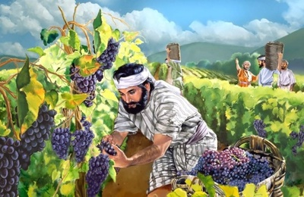

Slide 30
SAINT, LE DIEU DE L’UNIVERS (C178)
Saint est le Seigneur,
le Dieu de l’univers,
Hosanna au plus haut des cieux ! Hosanna au plus haut des cieux !
Le ciel et la terre sont remplis
de ta gloire,
Hosanna au plus haut des cieux ! Hosanna au plus haut des cieux !
Qu’il soit béni au nom du Seigneur,
Celui qui est, qui était et qui vient.
Hosanna au plus haut des cieux ! Hosanna au plus haut des cieux !

Slide 32
ANAMNÈSE DE T. MERTENS.
Les dames :
Pour nous, tu as traversé la mort,
Pour nous, tu es ressuscité.
Dans l’Espérance
Nous attendons ton retour, Seigneur Jésus.
Tous :
Pour nous, tu as traversé la mort,
Pour nous, tu es ressuscité.
Dans l’Espérance
Nous attendons ton retour, Seigneur Jésus.

Slide 34
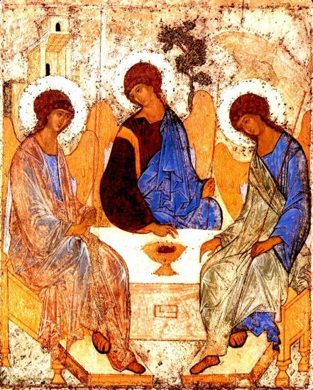

Slide 36
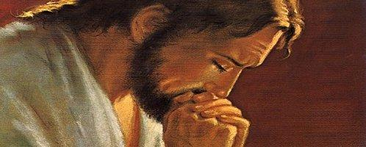

Slide 37
PRIÈRE POUR LA PAIX
Seigneur Jésus Christ,
Tu es le Prince de la Paix.
Tu as dit : « Je vous laisse la paix »
Ouvre nos cœurs à ton Amour.
Fais que nous soyons
des artisans de paix et de communion.
Donne à ton Eglise d’être dans le monde
au service de la réconciliation.
Toi le Vivant.
Amen

Slide 39
Agneau de Dieu : Messe de la miséricorde
Agneau de Dieu,
qui enlèves le péché du monde,
prends pitié de nous,
prends pitié de nous
Agneau de Dieu,
qui enlèves le péché du monde,
prends pitié de nous,
prends pitié de nous

Slide 40
Agneau de Dieu,
qui enlèves le péché du monde,
Donne-nous la paix,
Donne-nous la paix.

Slide 41
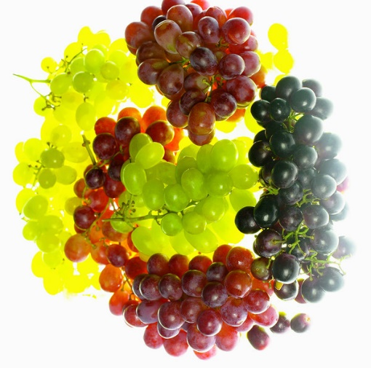

Slide 42
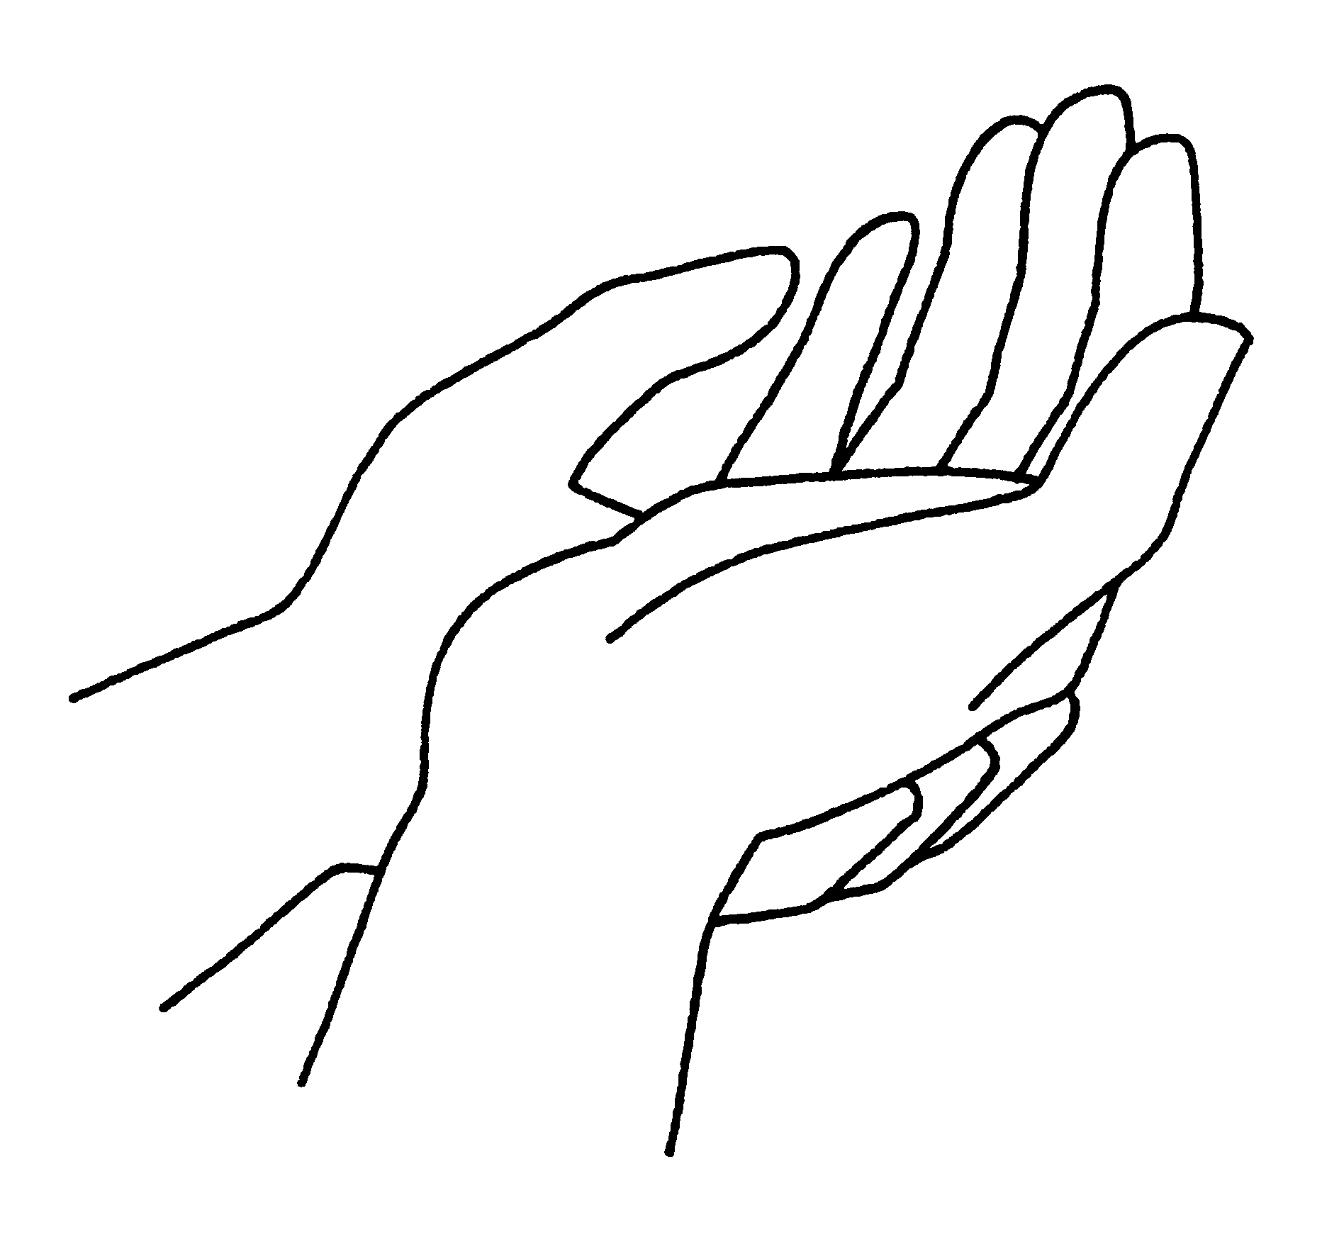
Nous demandons la grâce de regarder l’humanité comme Dieu, avec un amour infini, pour vivre ensemble dans l’action de grâce

Slide 44
Dans le creux de nos mains
D 362
1.
Dans le creux de nos mains
où repose le pain,
Ton corps nous est donné,
Jésus ressuscité,
ton corps nous est donné,
Pain vivant partagé.
Refrain
Reste avec nous, Seigneur,
quand vient le soir.
Reste avec nous, Seigneur :
il se fait tard.

Slide 45
2.
Au repas de l´amour tu nous as invités ;
Nous t´avons reconnu,
Jésus ressuscité, nous t´avons reconnu,
Dieu présent, Dieu caché.
Refrain
Reste avec nous, Seigneur,
quand vient le soir.
Reste avec nous, Seigneur :
il se fait tard.

Slide 46
3.
Le Seigneur est vivant,
nous en sommes témoins ;
Il nous est apparu,
Jésus ressuscité,
il nous est apparu,
Nous venons l´annoncer.
Refrain
Reste avec nous, Seigneur,
quand vient le soir.
Reste avec nous, Seigneur :
il se fait tard.

Slide 47
4.
Notre amour est brûlant,
ton amour est présent ;
Ainsi que tu l´as dit,
Jésus ressuscité,
ainsi que tu l´as dit,
Tu nous donnes ta paix.
Refrain
Reste avec nous, Seigneur,
quand vient le soir.
Reste avec nous, Seigneur :
il se fait tard.

Slide 48
5.
Dans le fond de nos cœurs
où nous suit ton regard,
Nous voulons te parler,
Jésus ressuscité,
nous voulons te parler,
Te confier nos secrets.
Refrain
Reste avec nous, Seigneur,
quand vient le soir.
Reste avec nous, Seigneur :
il se fait tard.

Slide 49
6.
Pour ton corps crucifié,
pour ton sang répandu,
Pour le don de ta vie,
Jésus ressuscité,
pour le don de ta vie,
Nous voulons te chanter.
Refrain
Reste avec nous, Seigneur,
quand vient le soir.
Reste avec nous, Seigneur :
il se fait tard.

Slide 50
7.
Si un jour en nos vies
nous semblons t´oublier,
Redonne-nous le goût,
Jésus ressuscité,
redonne-nous le goût
De ton pain partagé.
Refrain
Reste avec nous, Seigneur,
quand vient le soir.
Reste avec nous, Seigneur :
il se fait tard.

Slide 51
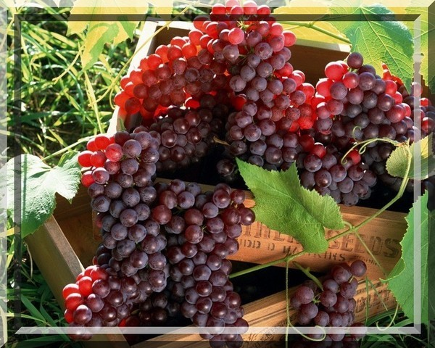

Slide 52
N’aie pas peur
(du groupe Be Witness)
Dans l’océan de mes tourments
Souvent mon cœur désespère
Face à l’abîme,
si mon bateau dérive
J’aurais foi en l’Éternel

Slide 53
Même au cœur de l’orage Il est là
Quand je suis au bord du naufrage Il est là
Quand je suis perdu sa voix guide mes pas
Je peux marcher sur l’eau, sur l’eau

Slide 54
Ohoh, n’aie pas peur
Il est là
Ohoh, n’aie pas peur
Il est là
Il te dit : n’aie pas peur aie la foi
Non tu n’es plus seul car je suis avec toi

Slide 55
Ohoh lalalalalala
Ohoh lalalalalala
Ohoh lalalalalala
Ohoh lalalalalala

Slide 56
Quand mes angoisses seront tenaces
Je fixerai mon regard
Sur ton visage qui me mène au rivage,
Pour vivre un nouveau départ

Slide 57
Même au cœur de l’orage Il est là
Quand je suis au bord du naufrage Il est là
Quand je suis perdu sa voix guide mes pas
Je peux marcher sur l’eau, sur l’eau

Slide 58
Ohoh, n’aie pas peur
Il est là
Ohoh, n’aie pas peur
Il est là
Il te dit : n’aie pas peur aie la foi
Non tu n’es plus seul car je suis avec toi

Slide 59
Ohoh lalalalalala
Ohoh lalalalalala
Ohoh lalalalalala
Ohoh lalalalalala

Slide 60
Ohoh, n’aie pas peur
Il est là
Ohoh, n’aie pas peur
Il est là
Il te dit : n’aie pas peur aie la foi
Non tu n’es plus seul car je suis avec toi

Slide 62
TU ES BON (T 23)
Refrain.
Je passerai ma vie à dire
à tous mes frères
que tu es bon ! « Oui »
Je passerai ma vie à dire
à tous mes frères
que tu es bon.
Couplet 1.
Oh ! Donne à mon cœur
le rythme de ta joie,
ô Seigneur avec moi !
Oh ! Donne à ma joie
le rythme de ton cœur,
ô Seigneur !

Slide 63
Refrain.
Je passerai ma vie à dire
à tous mes frères
que tu es bon !
« Oui »
Je passerai ma vie à dire
à tous mes frères
que tu es bon.
Couplet 2.
Donne à ma chanson
le rythme de ta vie,
ô Seigneur mon ami !
Oh ! Donne à ma vie
le rythme des chansons
de moisson !

Slide 64
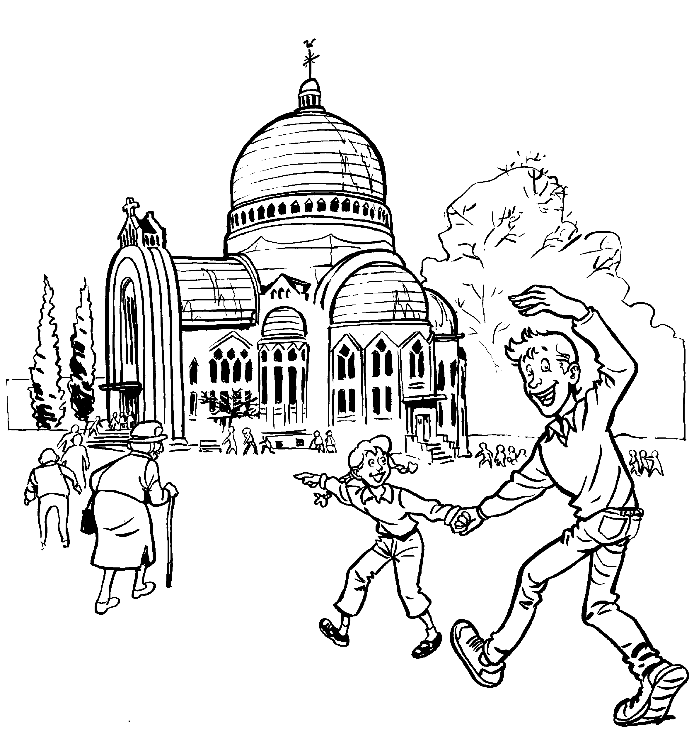
BON DIMANCHE À TOUS !
Les paroles des chants sont disponibles une semaine avant la messe sur notre site internet :
www.chorale-saint-vincent.be

